Slide 1
Líkningar
Grundvenjingar og víðka

Slide 2
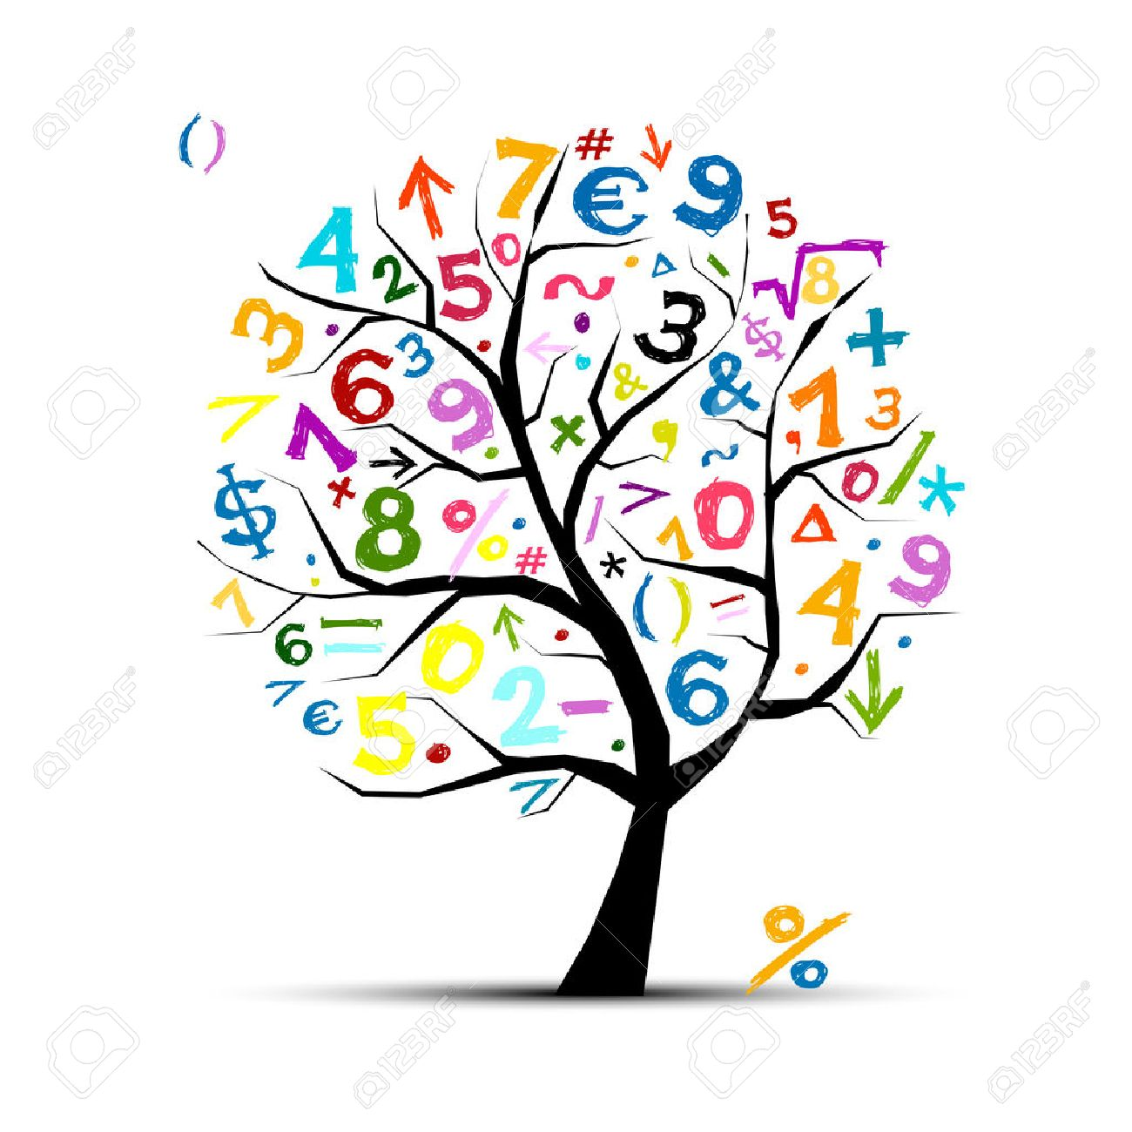
At finna tað ókenda
Lyklaorð/hugtøk:
  Teknið =
    Tað sama sum
  Vit gera tað sama á báðum síðum
  Vit finna tað ókenda, t.d. x

Slide 3
Líkningar
Rokna í felag
  x + 5 = 8
  5 + x = 11
  18 = 5 + x

Slide 4
Líkningar
Rokna í felag
  3x + 5 = 17
  19 - 5x = 9
  25 = 4x + 37

Slide 5
Líkningar
Umstytta
  x + x = 2x
  x + 2 + x + 4 = 2x + 6

Slide 6
Líkningar
Umstytt og loys líkningar
  -2x + 4 + 3x = 12
  4x - 5 - 3x = 6

Slide 7
Gjøgnumgongd av heimaarbeiði
27.04.2020

Slide 8
Líkningar
Umstytt og loys líkningar
  -2x+4+3x=12
  4x-5-3x=6

Slide 9
Líkningar
Klombur
  2(x+2)=8
    2x+4=8
  2(x+2)-x=5

Slide 10
Líkningar

